Slide 1

Plano de Iteração
Iteração 1

Slide 2
Agenda
Objetivos da Iteração
Itens de backlog da Iteração
Timeline da Iteração

Slide 3
Objetivos da Iteração
Preparar o ambiente de desenvolvimento e implementar a parte de acesso ao programa nas funcionalidades de criação de conta e autenticação

Slide 4
Itens de Backlog da Iteração
CRUD de Usuários - CRUD da conta que será usada por cada usuário, ou seja, o registro do usuário no sistema. Item relacionado a classe Conta no diagrama de classes. Possui 8 pontos de complexidade
Login – Mecanismo de autenticação para o acesso a ferramenta. Possui 2 pontos

Slide 5
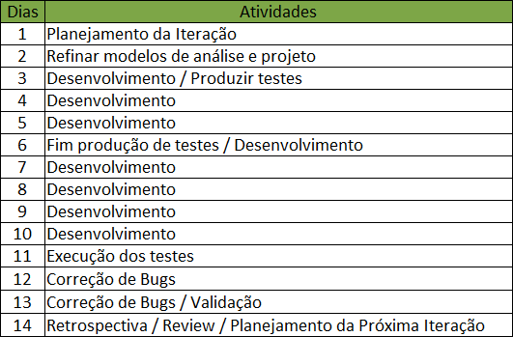
Timeline da Iteração

